Slide 1
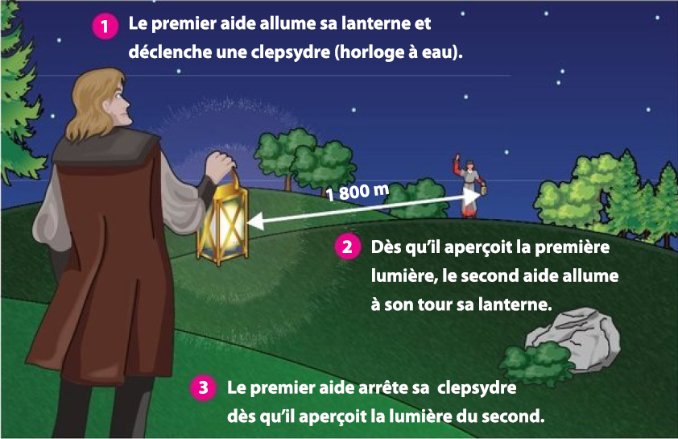
Le premier assistant allume sa lanterne et déclenche un chronomètre
Dès qu’il aperçoit la première lumière, le second assistant allume à son tour sa lanterne
Le premier assistant arrête son chronomètre dès qu’il aperçoit la lumière du second assistant

Slide 2
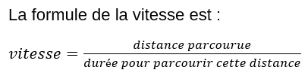
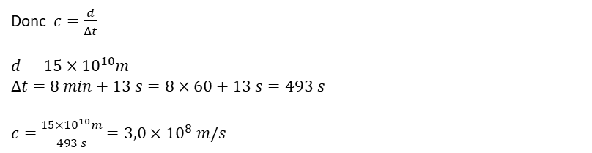
Donc $c=\frac{d}{Δt}$
$d=15×{10}^{10}m$
$Δt=8 min+13 s=8×60+13 s=493 s$
$c=\frac{15×{10}^{10}m}{493 s}=3,0×{10}^{8} m/s$

Slide 3
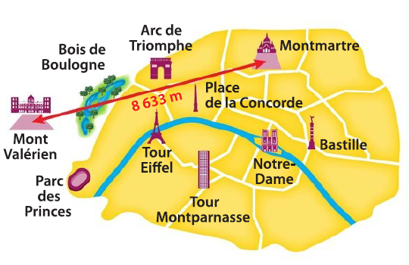
Suresnes

Slide 4
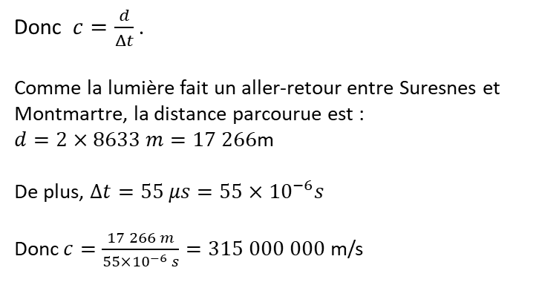
Donc $c=\frac{d}{Δt}$ .
Comme la lumière fait un aller-retour entre Suresnes et Montmartre, la distance parcourue est :
$d=2×8633 m=17 266$m
De plus, $Δt=55 μs=55×{10}^{−6}s$
Donc$c=\frac{17 266 m}{55×{10}^{−6} s}=315 000 000$ m/s

Slide 5
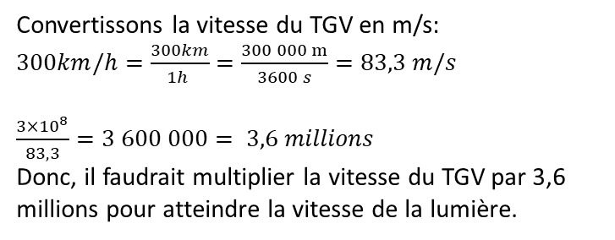
Convertissons la vitesse du TGV en m/s:
$300km/h=\frac{300km}{1h }=\frac{300 000 m}{3600 s}=83,3 m/s$
$\frac{{3×10}^{8}}{83,3}=3 600 000= 3,6 millions$
Donc, il faudrait multiplier la vitesse du TGV par 3,6 millions pour atteindre la vitesse de la lumière.

Slide 6


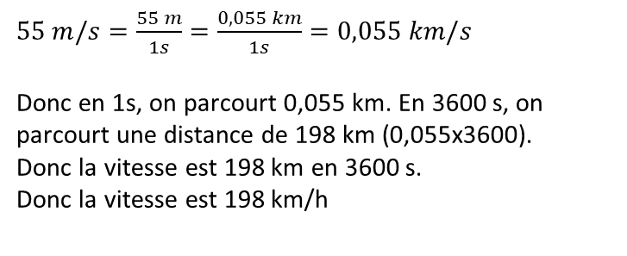
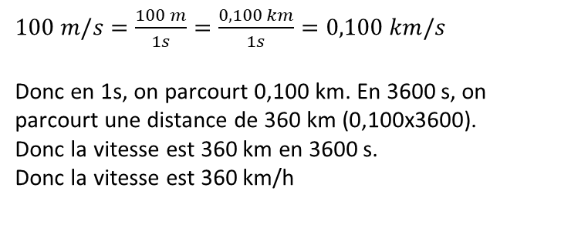
$$107 km/h=\frac{107 km}{1 h}=\frac{107 000m}{3600 s}=29,7 m/s$$
$$55 km/h=\frac{55 km}{1 h}=\frac{55 000m}{3600 s}=15,3 m/s$$
$100 m/s=\frac{100 m}{1s}=\frac{0,100 km}{1s}=0,100 km/s$
Donc en 1s, on parcourt 0,100 km. En 3600 s, on parcourt une distance de 360 km (0,100x3600).
Donc la vitesse est 360 km en 3600 s.
Donc la vitesse est 360 km/h
$55 m/s=\frac{55 m}{1s}=\frac{0,055 km}{1s}=0,055 km/s$
Donc en 1s, on parcourt 0,055 km. En 3600 s, on parcourt une distance de 198 km (0,055x3600).
Donc la vitesse est 198 km en 3600 s.
Donc la vitesse est 198 km/h

